Slide 1
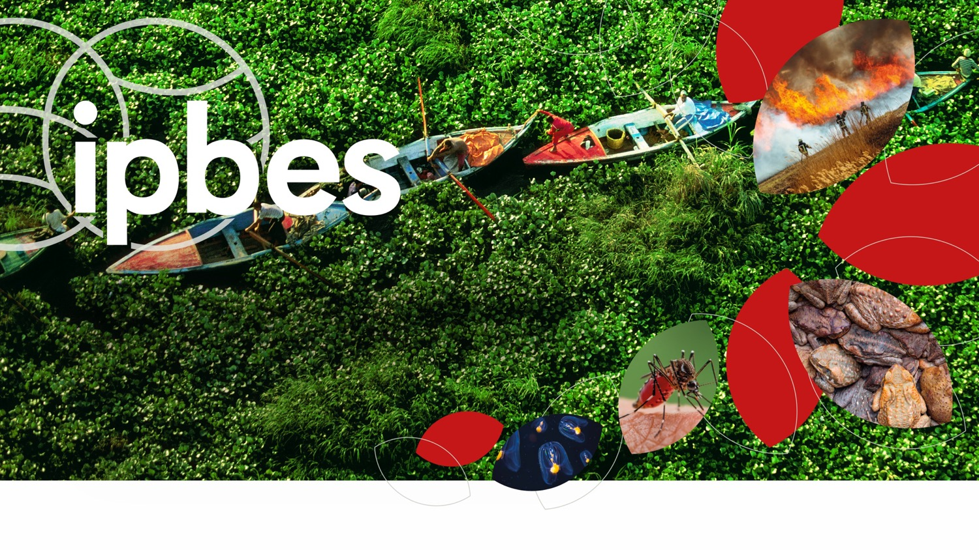


Rapport d’évaluation des espèces exotiques envahissantes et de la lutte contre leur proliferation
www.ipbes.net
Plateforme intergouvernementale scientifique et
politique sur la biodiversité et les services écosystémiques
#InvasiveAlienSpecies Assessment

Slide 2


Introduction à l’IPBES et élaboration du rapport EEE
1.

Slide 3


Quelques mots sur la Plateforme intergouvernementale scientifique et politique sur la biodiversité et les services écosystémiques (IPBES)
Un organe intergouvernemental indépendant établi par les États membres en 2012, comptant actuellement 145 États membres.
En réponse aux demandes des gouvernements, l'IPBES fournit aux décideurs des évaluations scientifiques objectives sur l'état des connaissances concernant :
- La biodiversité de la planète, les écosystèmes et leurs contributions aux populations
- Les outils et méthodes pour protéger et utiliser durablement ces ressources naturelles
Il propose des options de réponse basées sur les meilleures données scientifiques disponibles.
L'IPBES fait pour la biodiversité ce que le GIEC fait pour le changement climatique.
#InvasiveAlienSpecies Assessment

Slide 4
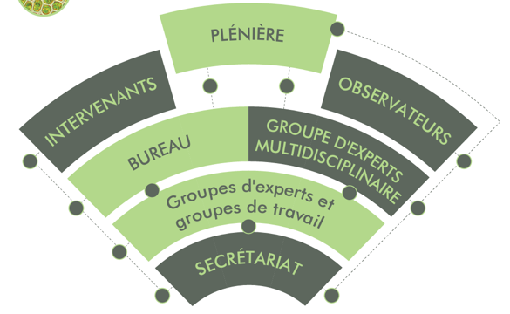
Comment IPBES est-elle structurée ?
La plénière, l’organe directeur de l’IPBES et ses observateurs.
Un bureau et un groupe d’experts multidisciplinaire, qui supervisent les fonctions administratives et scientifiques de l’IPBES.
Des groupes d’experts et groupes de travail, composés d’une sélection de scientifiques et de détenteurs de savoir réalisant les évaluations de l’IPBES et d’autres livrables.
Secrétariat (y compris les groupes d’appui technique), qui met en oeuvre le programme de travail et soutient les autres entités.
#InvasiveAlienSpecies Assessment
Notes:
EST-CE QU’ON GARDE CELLE-CI?

Slide 5
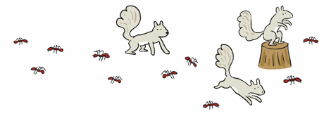
Pourquoi et comment s’impliquer ?
S’impliquer dans les travaux d’IPBES, c’est contribuer à :
la crédibilité (qualité et validité) des productions de la plateforme
la représentativité des connaissances (géographique, systèmes de savoir)
la pertinence politique des productions de la plateforme
la légitimité des processus de la plateforme (inclusion des parties prenantes, la transparence, l'équité dans le traitement des valeurs et des systèmes de savoir)
Il existe différents niveaux d’implication :
experts et jeunes chercheurs (évaluation ou groupe de travail)
devenir auteur contributeur
participer à un examen externe
devenir un observateur / partie prenante
#InvasiveAlienSpecies Assessment
Notes:
Il y a plusieurs degres d’implication pour les experts (co-presidents – 30% de leur temps; auteurs coordinateurs – 20 % de leur temps, auteurs 16 %)

Slide 6
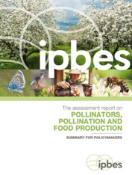
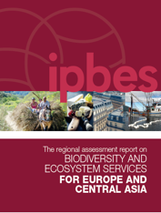

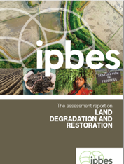


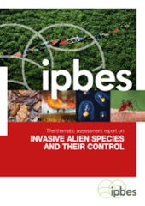
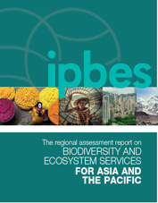
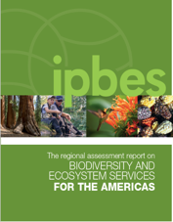

Les différentes évaluations de l’IPBES
2016
2018
2019
2022
2023
#InvasiveAlienSpecies Assessment

Slide 7
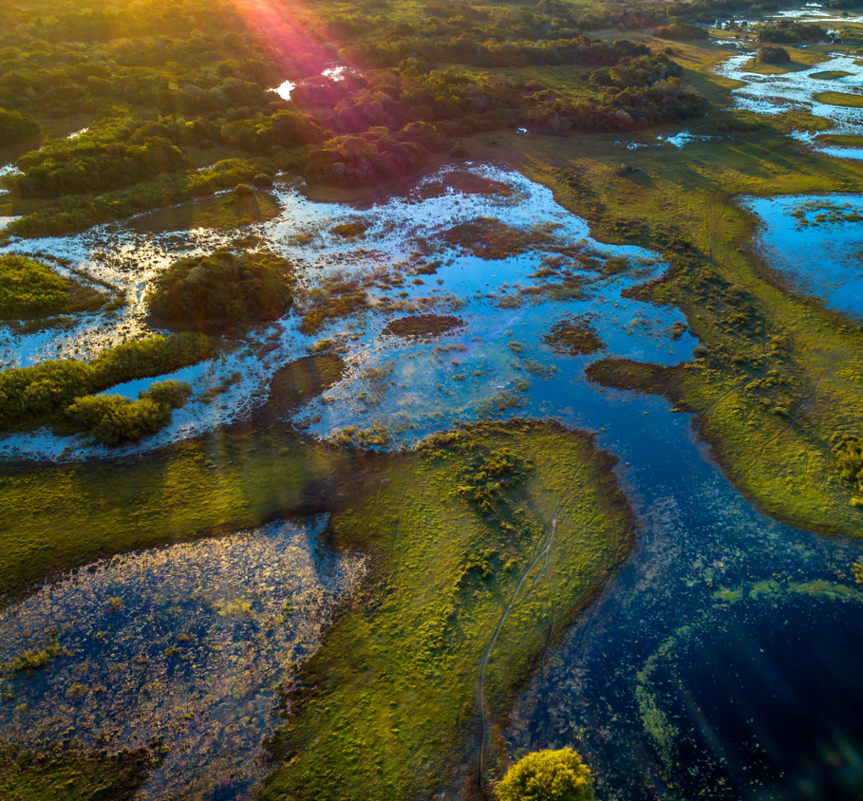
Qu’est-ce qu’une évaluation de l’IPBES ?
C’est une évaluation critique de l'état des connaissances sur la biodiversité et les services écosystémiques par un groupe multidisciplinaire d'experts sélectionnés, interagissant avec les gouvernements et leurs pairs (experts, praticiens et autres) dans un processus séquentiel qui garantie légitimité, pertinence et crédibilité.
Une évaluation est axée sur les problèmes, et son public principal est composé de décideurs.
Un rapport d’évaluation de l’IPBES comprend un résume pour décideurs et plusieurs chapitres.
Chaque évaluation de l’IPBES est guidée par la cadre conceptuel de l’IPBES et par un rapport de cadrage, apprové par la Pléniere de l’IPBES.
#InvasiveAlienSpecies Assessment

Slide 8

Historique des décisions de la plenière de l’IPBES concernant l’évaluation EEE
IPBES 2 (2014)
Initiation d’une procédure de cadrage
IPBES 4 (2016)
Approbation du rapport de cadrage
IPBES 6 (2018)
Approbation du lancement de l’évaluation EEE suivant la 7e session de la Plénière
IPBES 7 (2019)
L’évaluation mondiale de l’IPBES reconnait les EEE comme l’un des 5 principaux facteurs de perte de la biodiversité.
Lancement de l’évaluation EEE
IPBES 10 (2023)
Approbation de l’évaluation EEE
#InvasiveAlienSpecies Assessment

Slide 9


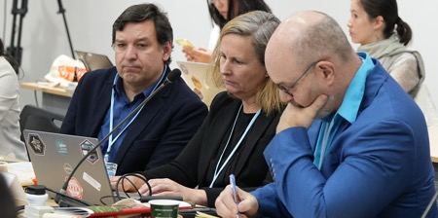

Présentation de l’équipe d’experts EEE
Une équipe multidisciplinaire de 86 experts nommés, provenant de 47 pays, couvrant toutes les régions et de nombreuses disciplines.
Co-présidents: Helen Roy, Anibal Pauchard & Peter Stoett.
Environ 200 auteurs contributeurs.
Appuyés par :
- un comité de gestion et
- une unité d’appui technique basée au Japon (Institut pour les Stratégies Environnementales Mondiales, IGES)
- Les différents groupes de travail de l'IPBES
#InvasiveAlienSpecies Assessment

Slide 10
Methodes d’évaluation des connaissances
Revues de littérature : plus de 13 000 documents examinés en profondeur
Littérature académique et grise
Diverses valeurs et systèmes de savoirs
Gestion des données (principes FAIR)
Le résumé destiné aux décideurs politiques et les résumés des chapitres incluent des degrés de confiance :
Bien établi (robustes quantité et qualité des preuves, haut degré de concordance)
Etabli mais incomplet (faible quantité et qualité des preuves, haut degré de concordance)
Controversé (robuste quantité et qualité des preuves, faible degré de concordance)
Non concluant (faible quantité et qualité des preuves, faible degré de concordance)
#InvasiveAlienSpecies Assessment
Notes:
findability, accessibility, interoperability, and reusability.

Slide 11

Chronologie de l'évaluation EEE
Début
Mai 2019
1ere réunion d’auteurs et 1er dialogue ILK
2e – 3e trimestres 2019
2e dialogue ILK
3e trimestre 2020
3e dialogue ILK
Jan. 2022
Atelier résumé pour décideurs
Oct. 2022
2e réunion d’auteurs
4e trimestre 2020
3e réunion d’auteurs
April 2022
Premier projet de chapitres
Second projet de chapitres
Premier projet du résumé
IPBES-10
Finalisation des chapitres et résumé
Premier examen externe
3e trimestre 2020
Second examen externe
Dec. 2021 – Feb. 2022
Examen du résumé
Juillet - Sept. 2022
#InvasiveAlienSpecies Assessment

Slide 12
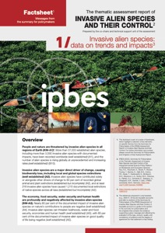
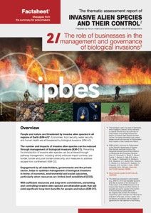
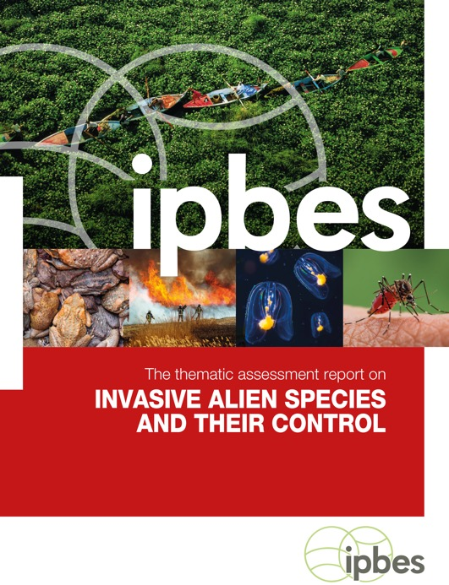
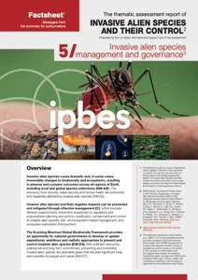
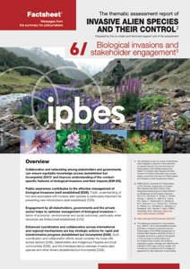
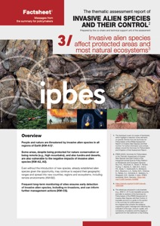
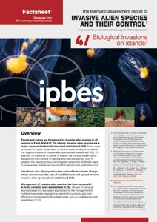
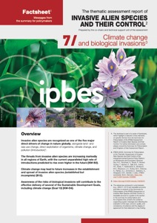
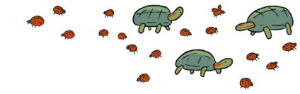
Téléchargez le rapport d’évaluation : https://ipbes.net/ias
#InvasiveAlienSpecies Assessment

Slide 13
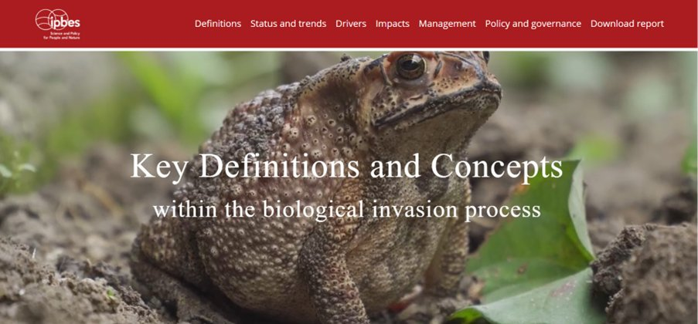
Un nouvel outil interactif : https://ipbes.net/ias/learning
#InvasiveAlienSpecies Assessment
Notes:
Il y a plusieurs degres d’implication pour les experts (co-presidents – 30% de leur temps; auteurs coordinateurs – 20 % de leur temps, auteurs 16 %)

Slide 14
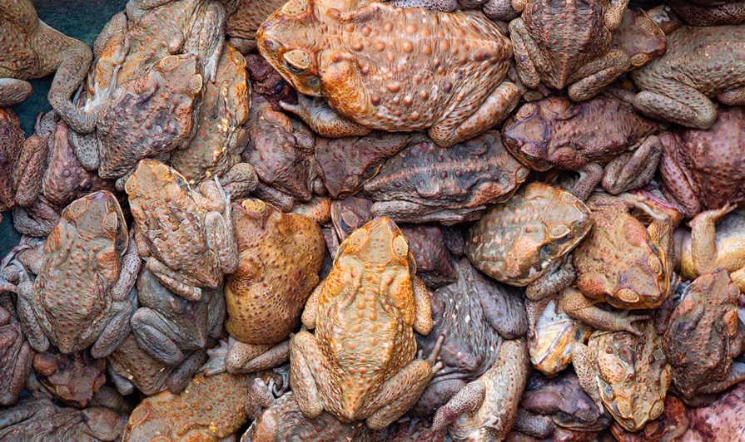
Messages clés du rapport EEE
2.

Slide 15

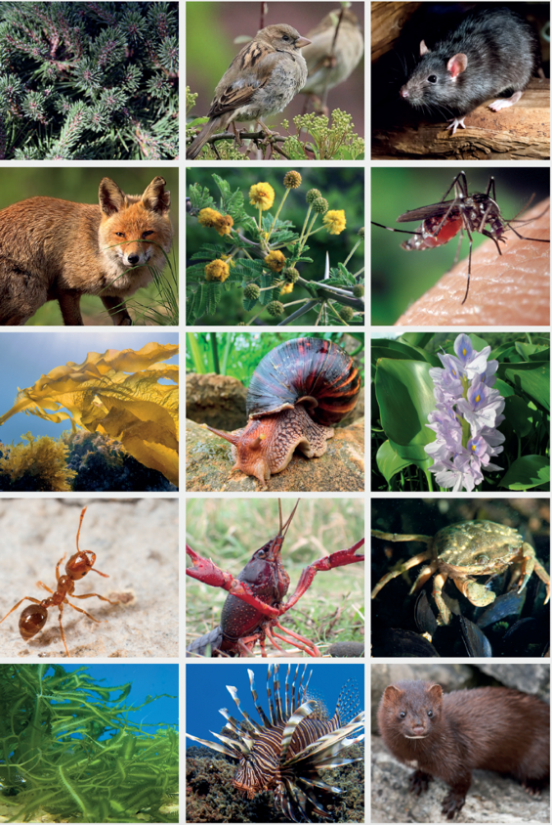
Les espèces exotiques envahissantes sont l'un des 5 principaux facteurs de la perte de biodiversité
Les espèces exotiques sont des animaux, des plantes et d'autres organismes qui ont été introduits par des activités humaines dans de nouvelles régions.
Les espèces exotiques envahissantes sont un sous-ensemble des espèces exotiques, connues pour s'être établies et répandues avec des impacts négatifs sur la nature.
De nombreuses espèces exotiques envahissantes ont également des impacts sur les personnes.
#InvasiveAlienSpecies Assessment

Slide 16
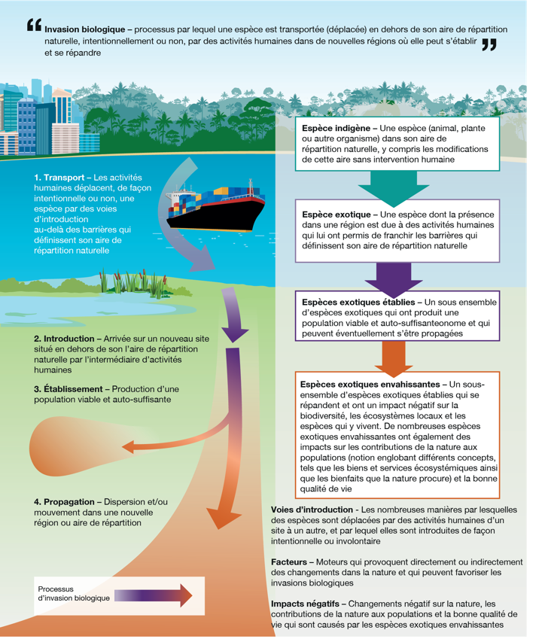
« Invasions biologiques » décrit le processus par lequel une espèce est transportée ou déplacée, de façon intentionnelle ou non, hors de son aire de répartition naturelle par les activités humaines et introduite dans de nouvelles régions, où elle peut s’établir et se propager.
#InvasiveAlienSpecies Assessment

Slide 17
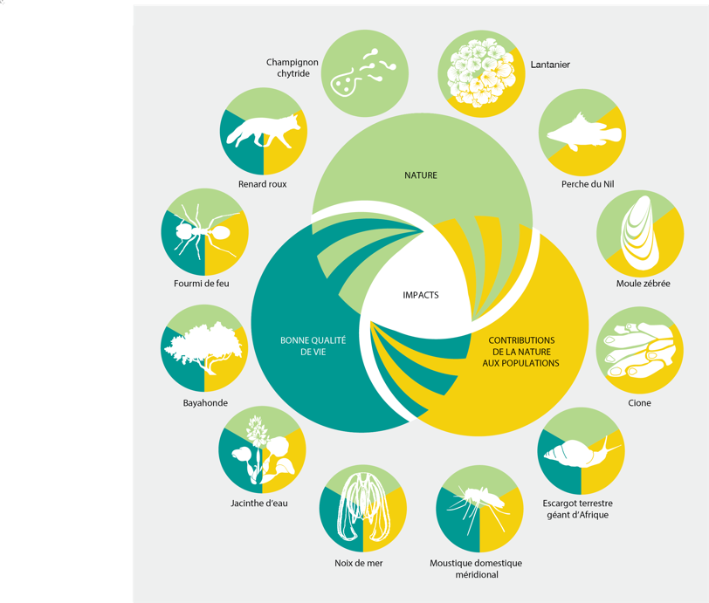
Les humains et la nature sont menacés par les espèces exotiques envahissantes dans toutes
les régions de la Terre
Plus de 37 000 espèces exotiques établies ont été introduites par les activités humaines mondialement
200 nouvelles espèces exotiques par an
3 500 espèces exotiques envahissantes, avec des impacts négatifs sur la nature, ainsi que sur les populations humaines
Plus de 2 300 espèces exotiques envahissantes sont présentes sur les terres des peuples autochtones dans toutes les régions de la Terre
#InvasiveAlienSpecies Assessment

Slide 18

Les politiques actuelles se sont avérées insuffisantes pour gérer les invasions biologiques et prévenir et contrôler les espèces exotiques envahissantes
Bien que la plupart des pays (80 %) aient des objectifs pour la gestion des invasions biologiques dans le cadre de leurs stratégies nationales pour la biodiversité et leurs plans d'action,
83 % des pays n'ont pas de législation ou de réglementation nationales spécifiquement orientées vers la prévention et le contrôle des espèces exotiques envahissantes.
Près de la moitié des pays (45 %) n’investissent pas dans la gestion des espèces exotiques envahissantes.
#InvasiveAlienSpecies Assessment

Slide 19
Les impacts des espèces exotiques envahissantes en quelques chiffres
60%
>$423 milliards
85%
80%
des extinctions d'espèces à l'échelle mondiale ont été causées, seules ou en combinaison avec d'autres facteurs, par des espèces exotiques envahissantes
est le coût mondial annuel estimé des invasions biologiques en 2019
des impacts sur la nature et la qualité de vie sont négatifs
des impacts sur les contributions de la nature aux populations sont négatifs
#InvasiveAlienSpecies Assessment

Slide 20
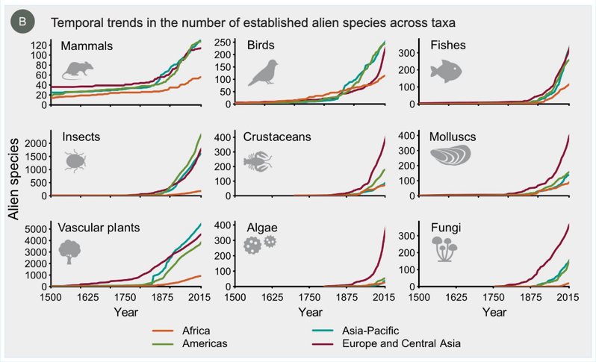
Les menaces des espèces exotiques envahissantes augmentent de manière significative dans chaque région
#InvasiveAlienSpecies Assessment

Slide 21

Les humains sont au cœur du problème...
De nombreuses activités humaines facilitent le transport, l'introduction, l'établissement et la propagation des espèces exotiques envahissantes
Si rien ne change, d'ici 2050, le nombre total d'espèces exotiques dans le monde devrait être d'environ un tiers plus élevé qu'en 2005
#InvasiveAlienSpecies Assessment

Slide 22
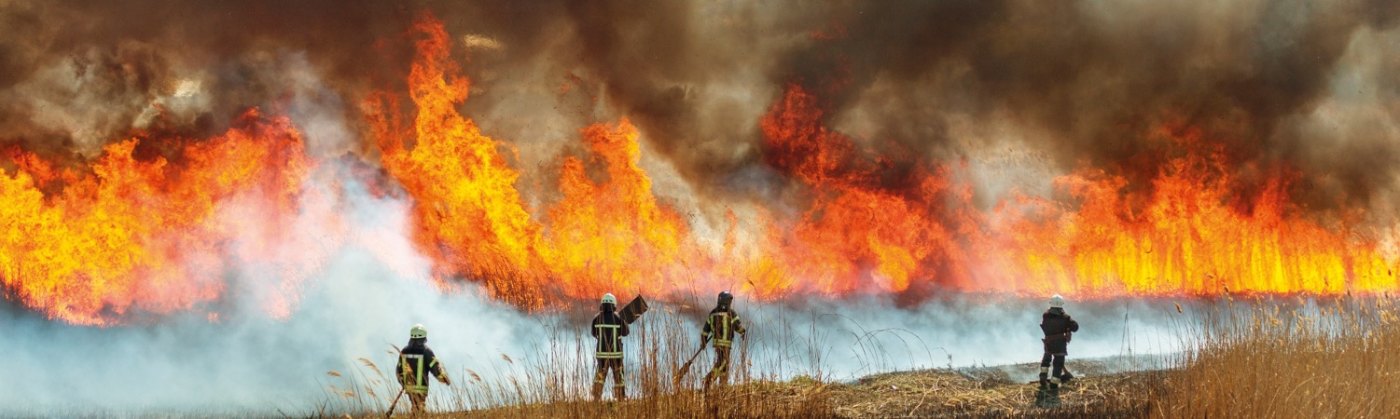
Les espèces exotiques envahissantes et les autres facteurs de changement interagissent de manière complexe
D'autres facteurs de changement tels que la démographie, l'économie, les changements d'utilisation des terres et des mers augmentent et peuvent amplifier les menaces et les impacts des espèces exotiques envahissantes
Le changement climatique sera également une cause majeure de l'augmentation future du risque lié aux espèces exotiques envahissantes.
#InvasiveAlienSpecies Assessment

Slide 23
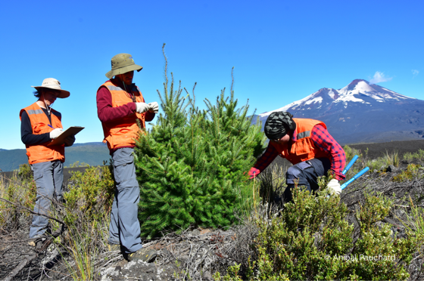
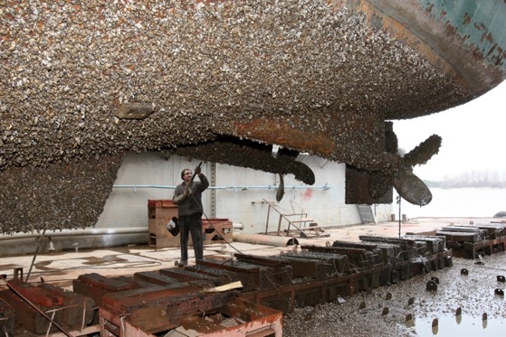
… Les humains sont au cœur de la solution
Les invasions biologiques et les impacts négatifs des espèces exotiques envahissantes peuvent être prévenus et atténués grâce à une gestion efficace
Il existe trois options de gestion :
La gestion des voies d'introduction et de propagation des espèces exotiques envahissantes ;
La gestion des espèces exotiques envahissantes ciblées, soit à l'échelle locale, soit à l'échelle du paysage ;
La gestion basée sur le site ou sur l'écosystème
#InvasiveAlienSpecies Assessment

Slide 24
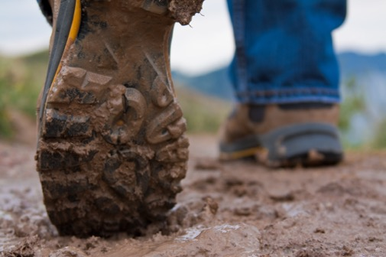

La prévention et la préparation sont les options les plus rentables
La prévention peut être réalisée grâce à la gestion des voies d'introduction, comprenant des contrôles d'importation strictement appliqués, une biosécurité pré-, post- et en périphérie de la frontière, ainsi que des mesures pour prévenir les évasions de confinement
La prévention est particulièrement importante sur les îles, et elle est également cruciale dans les systèmes marins et aquatiques connectés, où la plupart des tentatives d'éradication ou de confinement des espèces exotiques envahissantes ont échoué
Un financement soutenu et adéquat, le renforcement des capacités, la coopération technique et scientifique, le transfert de technologie, la surveillance, les installations de quarantaine et d'inspection sont nécessaires pour des mesures de prévention efficaces.
#InvasiveAlienSpecies Assessment

Slide 25
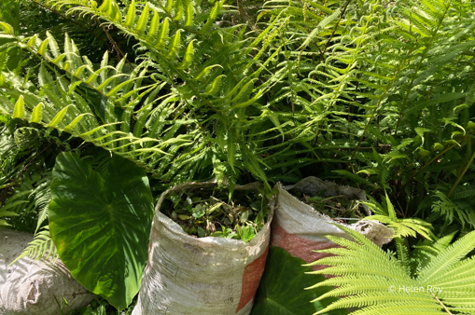
D'autres options de gestion peuvent également être efficaces
L'éradication a été couronnée de succès, en particulier pour les petites populations d'espèces exotiques envahissantes à propagation lente, surtout dans les écosystèmes isolés
La contention et le contrôle peuvent être une option efficace pour les espèces exotiques envahissantes qui ne peuvent pas être éradiquées pour diverses raisons dans les systèmes terrestres et les eaux fermées, mais la plupart des tentatives dans les systèmes aquatiques marins et connectés ont été largement inefficaces
Le rétablissement des fonctions des écosystèmes et des contributions de la nature aux populations peut être réalisée grâce à une gestion adaptative, y compris la restauration des écosystèmes dans les systèmes terrestres et les eaux fermées
#InvasiveAlienSpecies Assessment

Slide 26
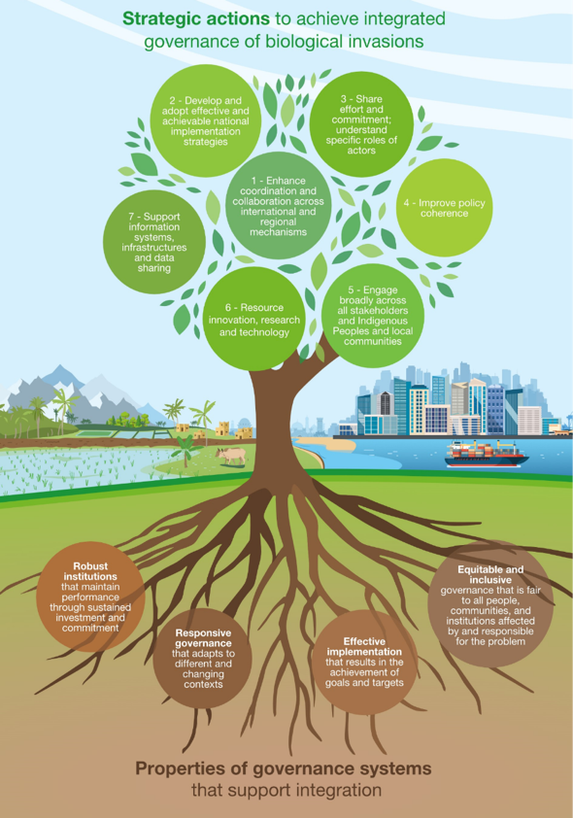
Des progrès ambitieux dans la gestion des invasions biologiques peuvent être réalisés grâce à une gouvernance intégrée
En décembre 2022, les gouvernements se sont mis d'accord pour
“Éviter, limiter, réduire ou atténuer les incidences des espèces exotiques envahissantes sur la biodiversité et les services écosystémiques en identifiant et en contrôlant leurs voies d'introduction, en empêchant l'introduction et la propagation des principales espèces exotiques envahissantes, en réduisant de moitié au moins les taux d'introduction et de propagation des autres espèces exotiques envahissantes connues ou potentielles d'ici à 2030, et en éradiquant ou en contrôlant les espèces exotiques envahissantes, en particulier dans les zones prioritaires, notamment dans les îles” Cadre mondial de la biodiversité de Kunming-Montréal , Cible 6
#InvasiveAlienSpecies Assessment

Slide 27


Aperçu des lacunes en matière de connaissances et de données
Manque de connaissances :
Régionales (espèces et impacts) (partout mais particulièrement dans les économies en développement)
Taxonomiques (particulièrement pour les microbes et les invertébrés)
Environnements aquatiques
Processus (interaction des moteurs, modèles et scénarios)
Manque de normes et d'instruments :
Gouvernance (conception d'une gouvernance intégrée, collaboration efficace, IPLC)
Gestion (contrôle et surveillance) (systèmes aquatiques, changement climatique, lignes directrices, IPLC)
Manque de normes internationales (terminologie, langage)
#InvasiveAlienSpecies Assessment

Slide 28
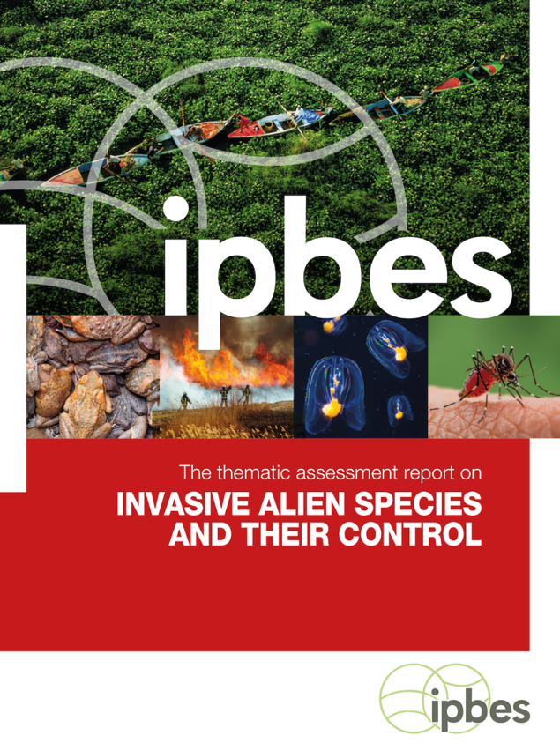
Il existe des preuves convaincantes de la nécessité d'une action immédiate et soutenue
Avec des ressources suffisantes et un engagement à long terme, la prévention et le contrôle des espèces exotiques envahissantes sont des objectifs atteignables qui apporteront des avantages significatifs à long terme pour les personnes et la nature
#InvasiveAlienSpecies Assessment

Slide 29

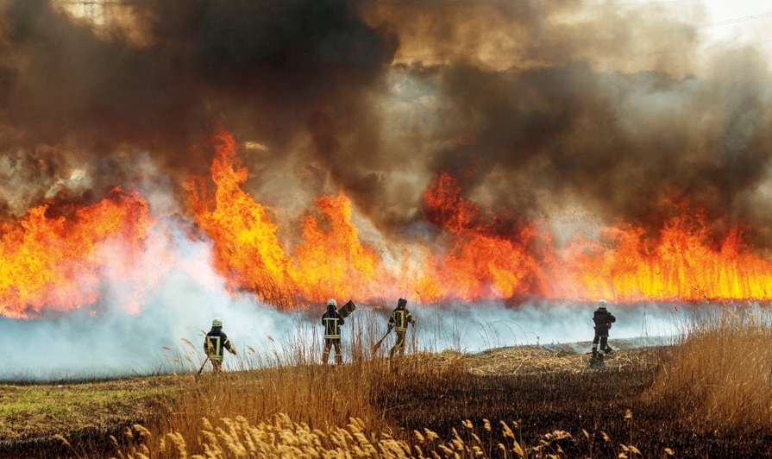
Impacts du rapport
3.

Slide 30
L'Évaluation des espèces exotiques envahissantes est le premier rapport global complet sur les espèces exotiques envahissantes et leur contrôle
Il fournit les meilleures preuves disponibles, une analyse critique et des options pour les gouvernements, la société civile, les peuples autochtones et les communautés locales, le secteur privé et tous ceux qui cherchent à aborder la question des invasions biologiques
Le Résumé à l'intention des décideurs a été téléchargé plus de 37 000 fois et le rapport complet, plus de 7 000 fois
#InvasiveAlienSpecies Assessment

Slide 31

Les conclusions de l'évaluation des espèces exotiques envahissantes devraient contribuer à atteindre les objectifs internationaux sur les invasions biologiques :
- Objectif 6 du Cadre mondial pour la biodiversité Kunming-Montréal
- Mise en œuvre des Objectifs de développement durable de l'Agenda 2030 pour le développement durable, en particulier l'Objectif 15
Photo by IISD/ENB
#InvasiveAlienSpecies Assessment

Slide 32
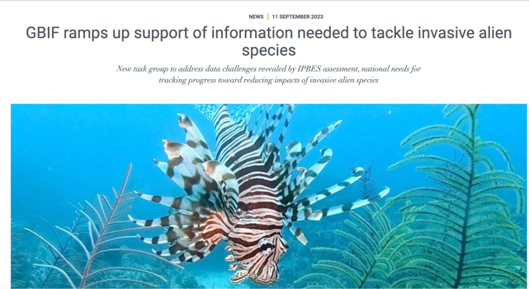
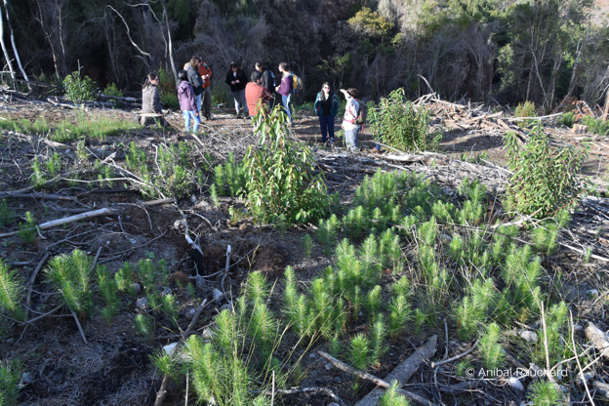
Le rapport sur les espèces exotiques envahissantes soutiendra le partage d'informations au sein et entre les pays
Le rapport soutiendra également le renforcement des capacités à l'échelle mondiale, notamment dans les pays en développement
Photo by IISD/ENB
#InvasiveAlienSpecies Assessment

Slide 33
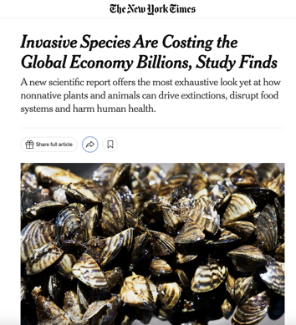
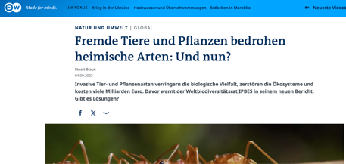
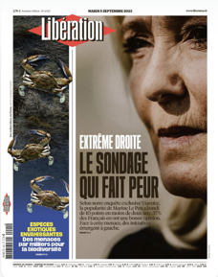
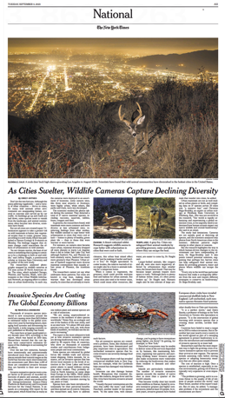
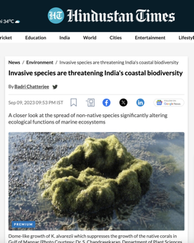
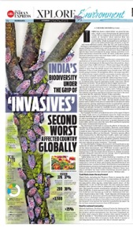
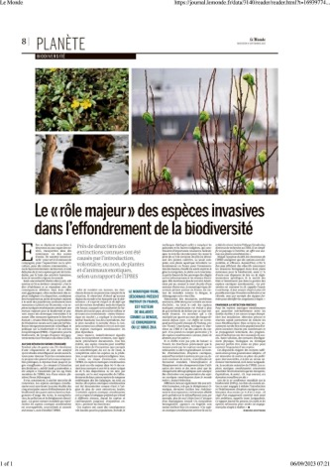
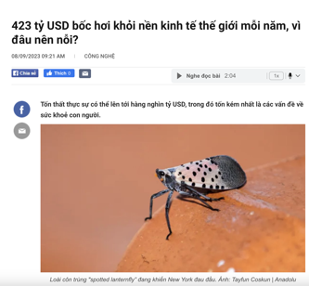
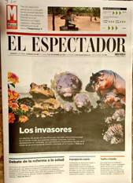
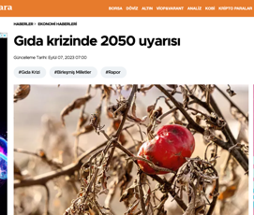
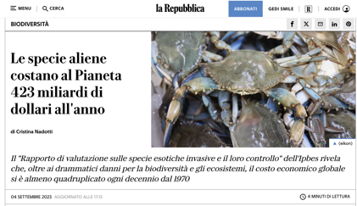
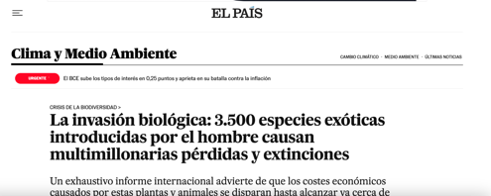
Le rapport sur les espèces exotiques envahissantes contribuera à sensibiliser sur la question des invasions biologiques
Plus de 4 800 articles de presse dans environ 50 langues et dans plus de 120 pays, avec une portée totale de 415 millions d'impressions sur plus de 2 780 sites Web d'actualités différents.

Slide 34

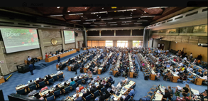
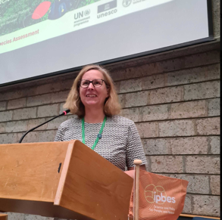
Prises en compte et impacts préliminaires (1/2)
Réponses directes des gouvernements
Communications officielles (Chili, France et autres)
Révision d'une stratégie de communication nationale pour l'aligner sur le langage de l'Évaluation (Belgique)
Cité dans la Stratégie nationale française sur la biodiversité
Gouvernement local : 2,2 millions de dollars australiens pour le contrôle de l'herbe buffel en Australie du Sud
Traduction du résumé à l'intention des décideurs (Japon et autres)
Présence dans les forums politiques
SBSTTA-25 de la CDB, G7 et Groupe de liaison inter-agences sur les EEE
Sensibilisation
Présentations et événements organisés par le Japon, le Royaume-Uni, la Finlande, la France, la Norvège, la Thailande, CABES (Afrique), le Parlement européen, BES-Net, le PNUD, la Société argentine d'écologie, et bien d'autres
Session sur l'Évaluation EEE lors de la réunion de dialogue des points focaux nationaux de l'IPBES
#InvasiveAlienSpecies Assessment
Notes:
Le groupe de liaison inter-agences est compose de:
1. Food and Agriculture Organization (FAO)
2. Secretariat of the Convention on Biological Diversity (CBD)
3. Secretariat of the International Plant Protection Convention (IPPC)
4. Secretariat of the Convention on Wetlands (Ramsar)
5. United Nations Development Programme (UNDP)
6. United Nations Environment Programme (UNEP)
7. International Union for Conservation of Nature (IUCN)
8. World Bank
9. World Health Organization (WHO)
10. World Organisation for Animal Health (OIE)
11. Convention on Biological Diversity Clearing-House Mechanism (CHM)

Slide 35



Prises en compte et impacts préliminaires (1/2)
Réponses d'autres parties prenantes
Un nouveau groupe de travail du GBIF abordera la nécessité d'un meilleur accès à des données et informations améliorées sur les espèces exotiques envahissantes
Secteur privé : Chemin d'impact pour les espèces exotiques envahissantes (~30 entreprises internationales), la société Invasive Species Corporation obtient 2,5 millions de dollars de Silverstrand Capital pour développer de nouveaux produits
Identification des lacunes en matière de connaissances (dialogue Biodiversa+, Wébinaire IPBES)
#InvasiveAlienSpecies Assessment

Slide 36

Thank you!
¡Gracias!
Merci!
#InvasiveAlienSpecies Assessment

